Slide 2
A PRIORIDADE Nº 1 DA FAMÍLIA

Slide 3
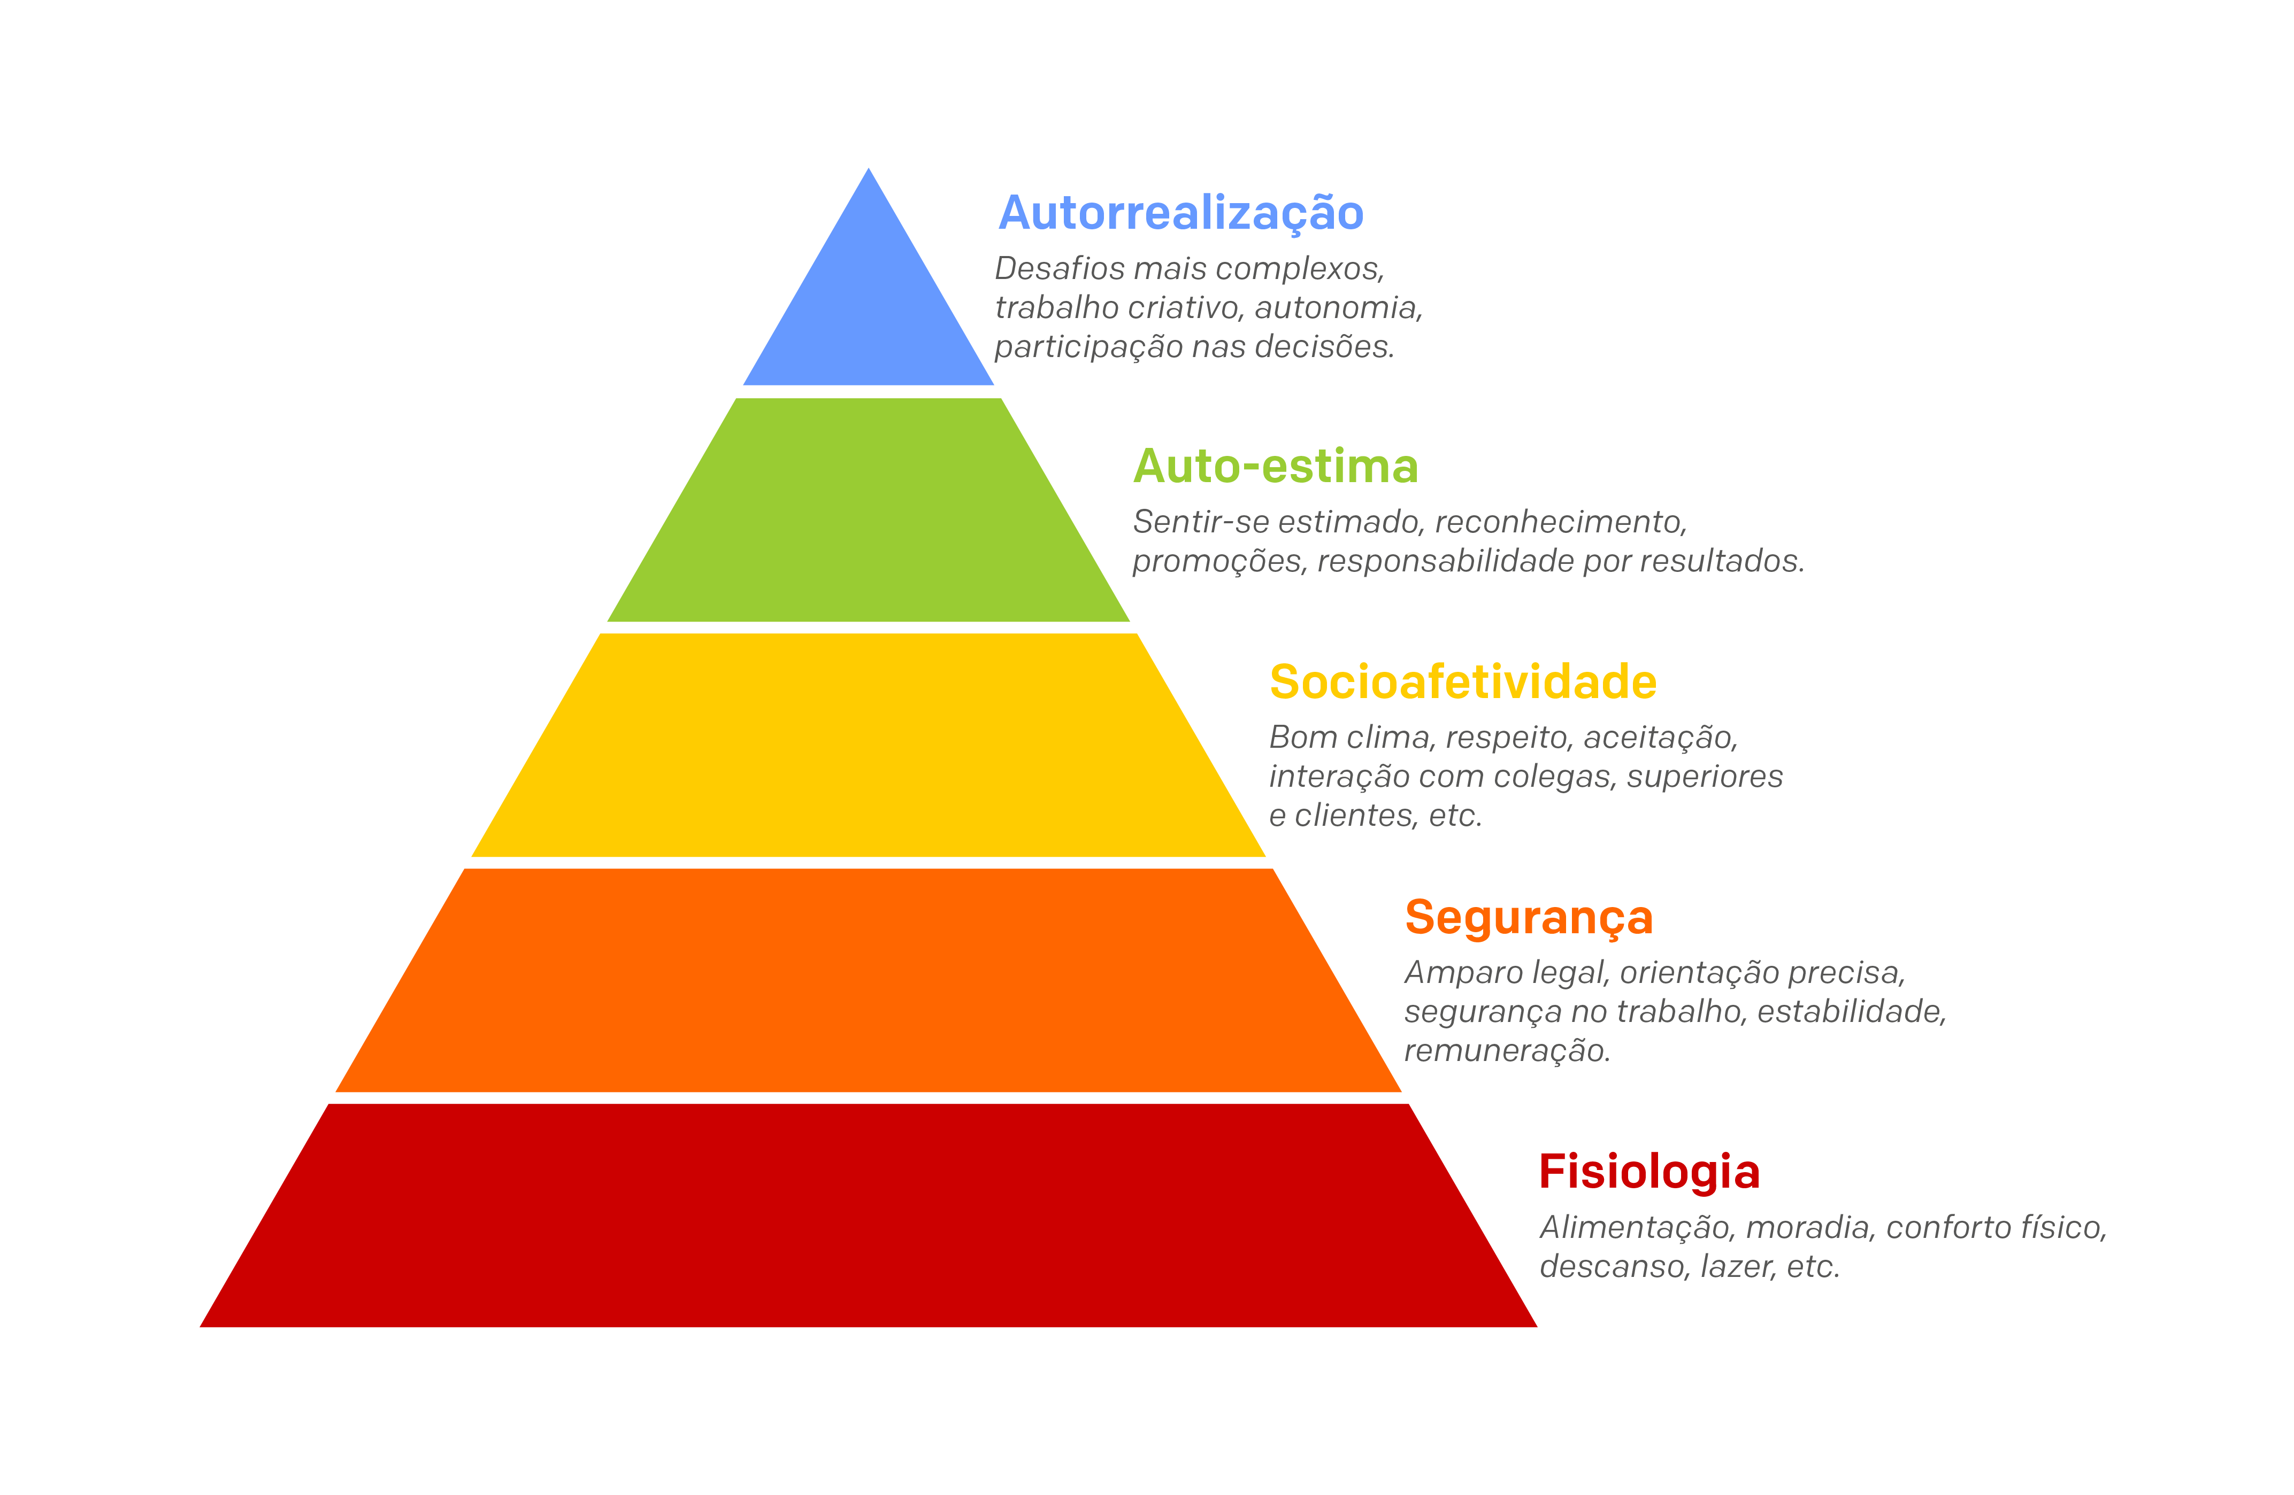
Notes:
Autoestima – escreva tudo junto
Sentimento de estima – em vez de “Sentir-se estimado”

Slide 4
“Buscar em primeiro lugar o reino de Deus”

Slide 5
O que você deseja e precisa?
O que você deseja e precisa?
Notes:
A sombra da linha de baixo está mais deslocada que a sombra da linha de cima.

Slide 6
O que é estabelecido como prioridade torna-se o que consideramos e denominamos como valoroso.

Slide 7
1. A traça destrói (pequeno inseto que destrói tudo que é orgânico); 2. A ferrugem corrói; 3. Os ladrões roubam.

Slide 8
Há uma promessa que diz: “[...] Aos seus amados Ele o dá enquanto dormem” (Sl 127:2).

Slide 9
Ele nos convida a estabelecê-Lo em nossa vida como nossa prioridade das prioridades.

Slide 10
Nossa dependência de Deus é gerada pela Palavra, pela oração e pela comunhão diária com Deus. Se Ele não for nossa prioridade, viveremos em segundo plano sempre.

Slide 11
Já é o momento para você se lançar sobre o Único que o mantém até aqui e que deseja ser a prioridade das prioridades de sua vida. Comece hoje.

